Slide 1

Kelompok 3 Top Up Game
Anggota : Rizki pd
fadlan w
radit
yoga

Slide 2
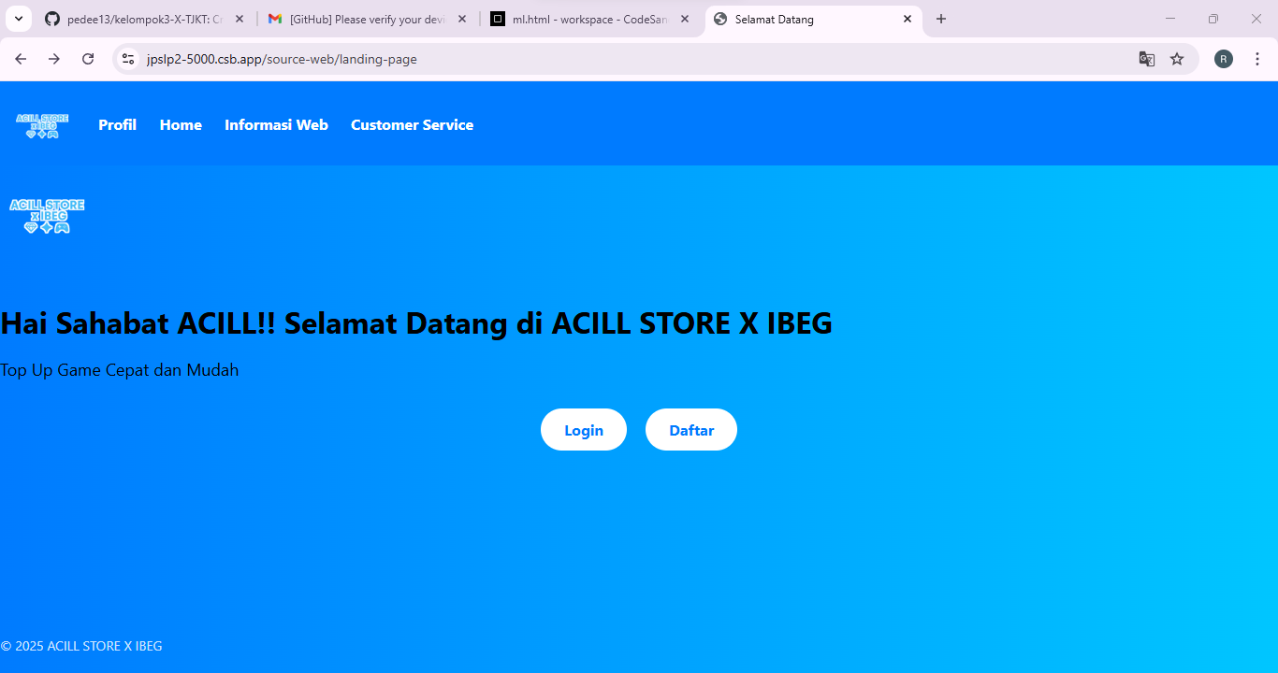
1. Landing Page

Slide 3
Landing page Landing page pada web ini menampilkan navbar serta sambutan pada para guest yang ingin register/login, terdapat 2 button yang akan mengarahkan user untuk login/register yang akan di arahkan ke page login/register

Slide 4
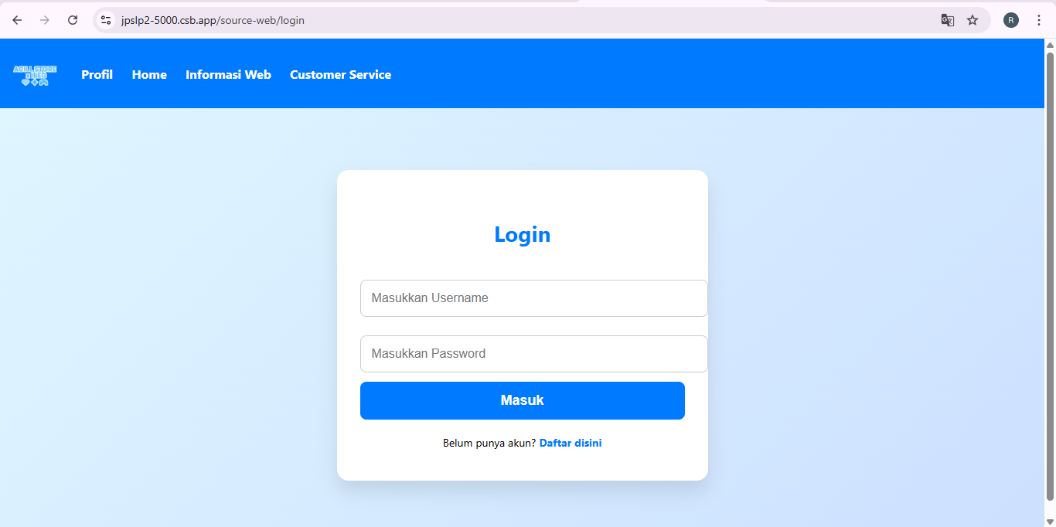
2. Login

Slide 5
Login page Login page pada web ini meampilkan input serta label untuk pengguna yang sudah memiliki akun

Slide 6
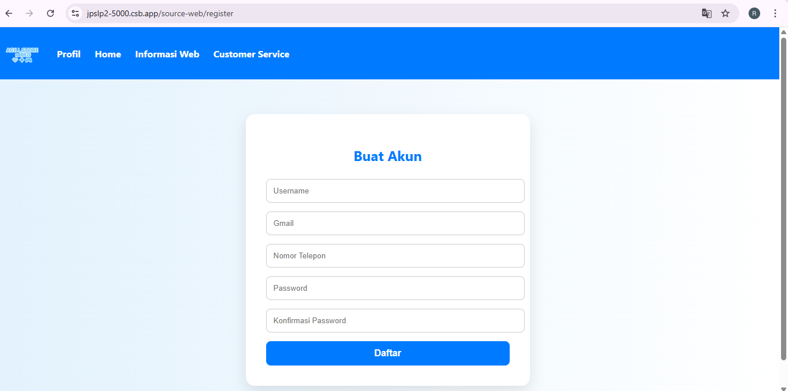
3. Register

Slide 7
Register Page Register page pada web ini berfungsi untuk pengguna yang belum memiliki akun, di sini terdapat syarat mengisi input agar keamanan pengguna dapat terjamin.

Slide 8
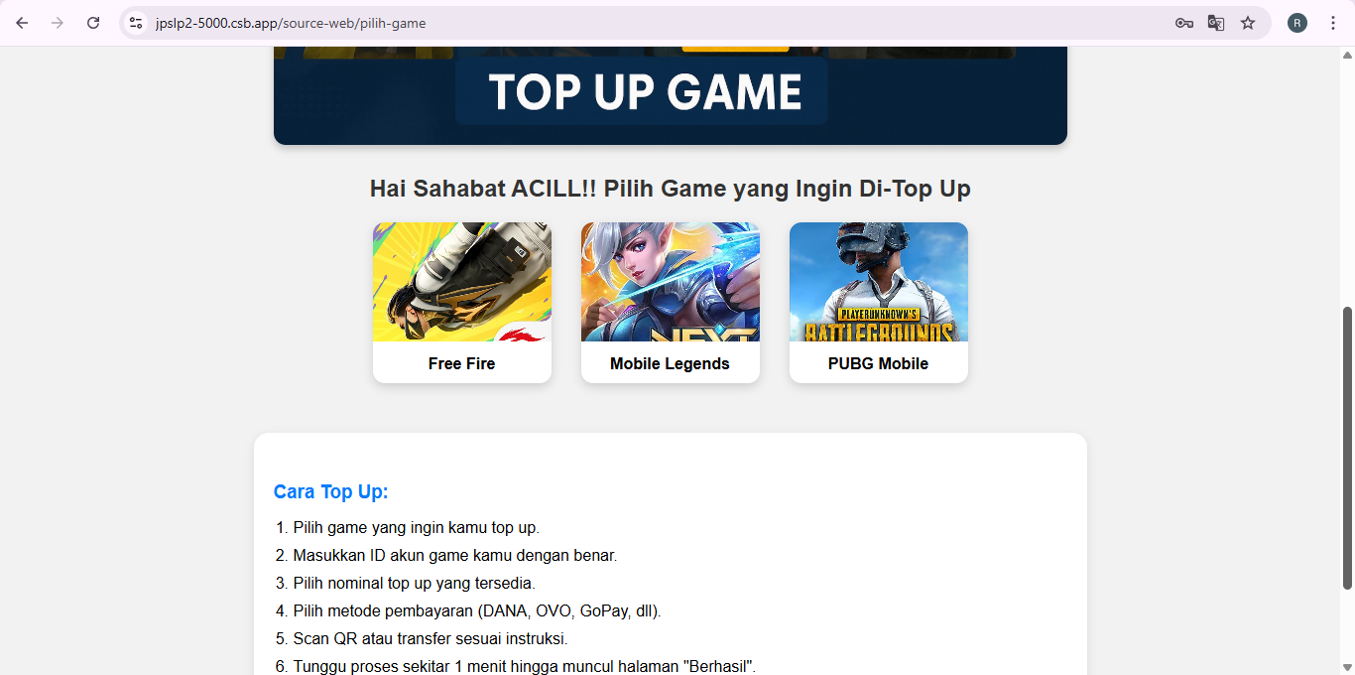
4. Dashboard

Slide 9
Dashboard Page Dashboard page ini terdapat 5 banner yang berganti setiap 10 detik, dan top up 3 game, lalu panduan top up.

Slide 10
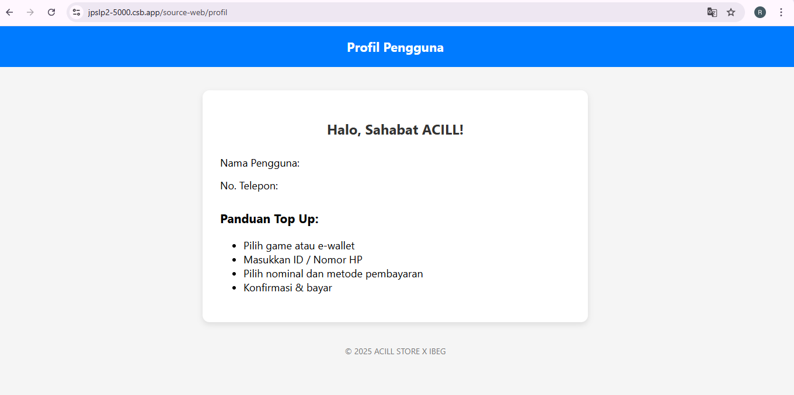
5. Profil

Slide 11
Profil Page Profil page terdapat nama, no. telp. Serta profil dan panduan untuk top up.

Slide 12
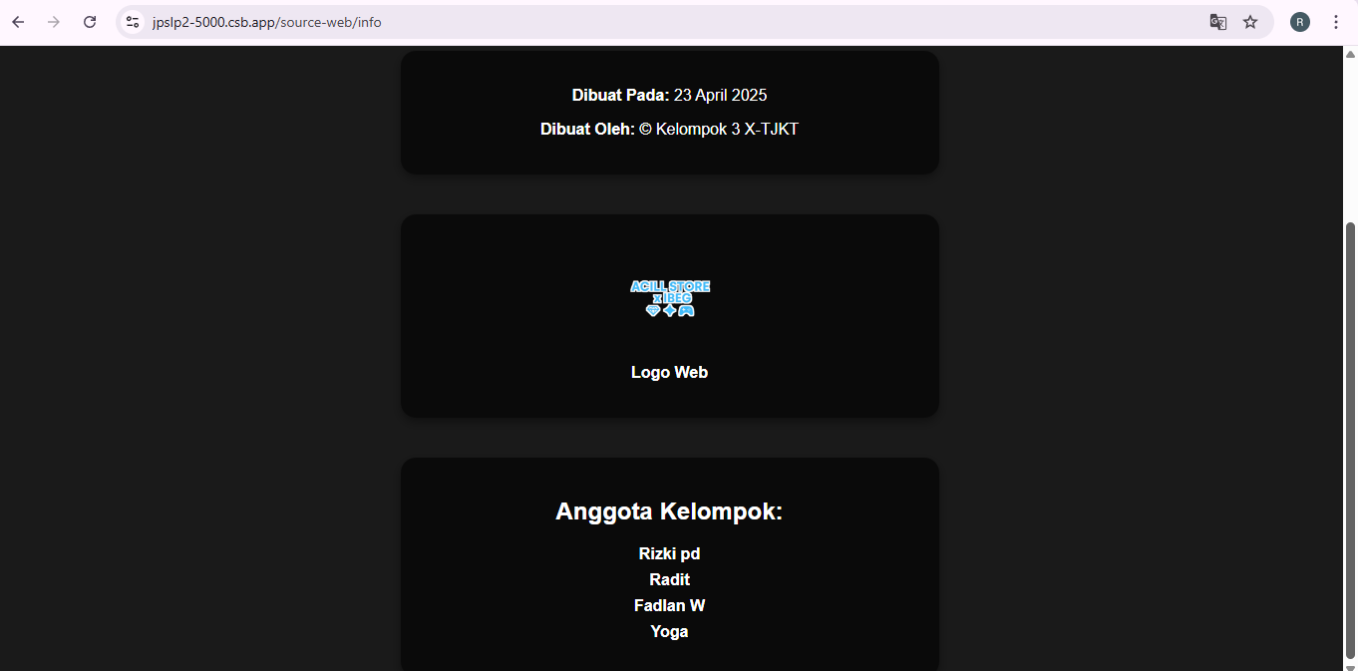
7. Informasi web

Slide 13
Informasi Page Untuk mengakses page informasi ini terdapat di navbar dan isi dari page ini adalah berupa copyright serta developer dari web ini.

Slide 14
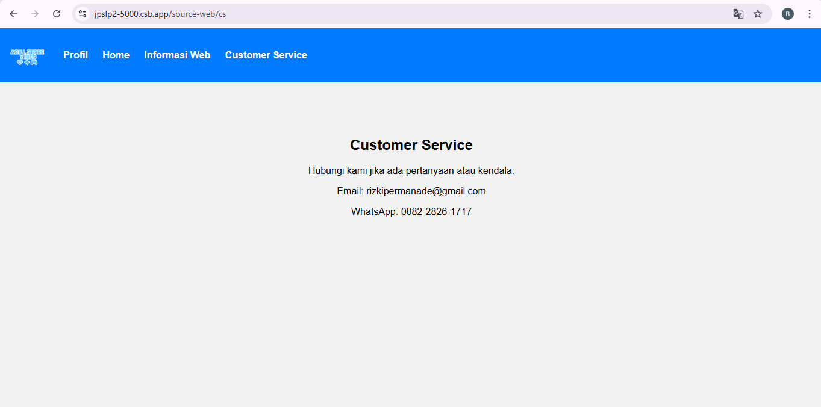
8. Customer Sevice

Slide 15
Customer Service Untuk mengakses page customer service ini terdapat di navbar page ini berfungsi untuk melayani serta membantu pengguna dalam Kendal/kesulitan dalam mengakses page ini.

Slide 16
Penutup
Sekian dari kami maaf bila ada salah

